Slide 1
GIÁO DỤC THỂ CHẤT 3 TUẦN 8
Bài dạy: Ôn bài thể dục phát triển chung
- Trò chơi “ Nhảy lò cò”

Slide 2
NỘI DUNG BÀI HỌC
1. Ôn Bài thể dục phát triển chung
2. Chơi trò chơi “nhảy lò cò’
3. vận dụng vào sinh hoạt hằng ngày

Slide 3
YÊU CẦU CẦN ĐẠT
Thực hiện tương đối đúng 8 động tác của bài thể dục phát triển chung
Nắm được các động tác rèn luyện thể lực theo mẫu đã có
Biết vận dụng bài học thực hiện hằng ngày
Tự chăm sóc sức khỏe và rèn luyện nâng cao sức khỏe phòng tránh dịch bênh

Slide 4
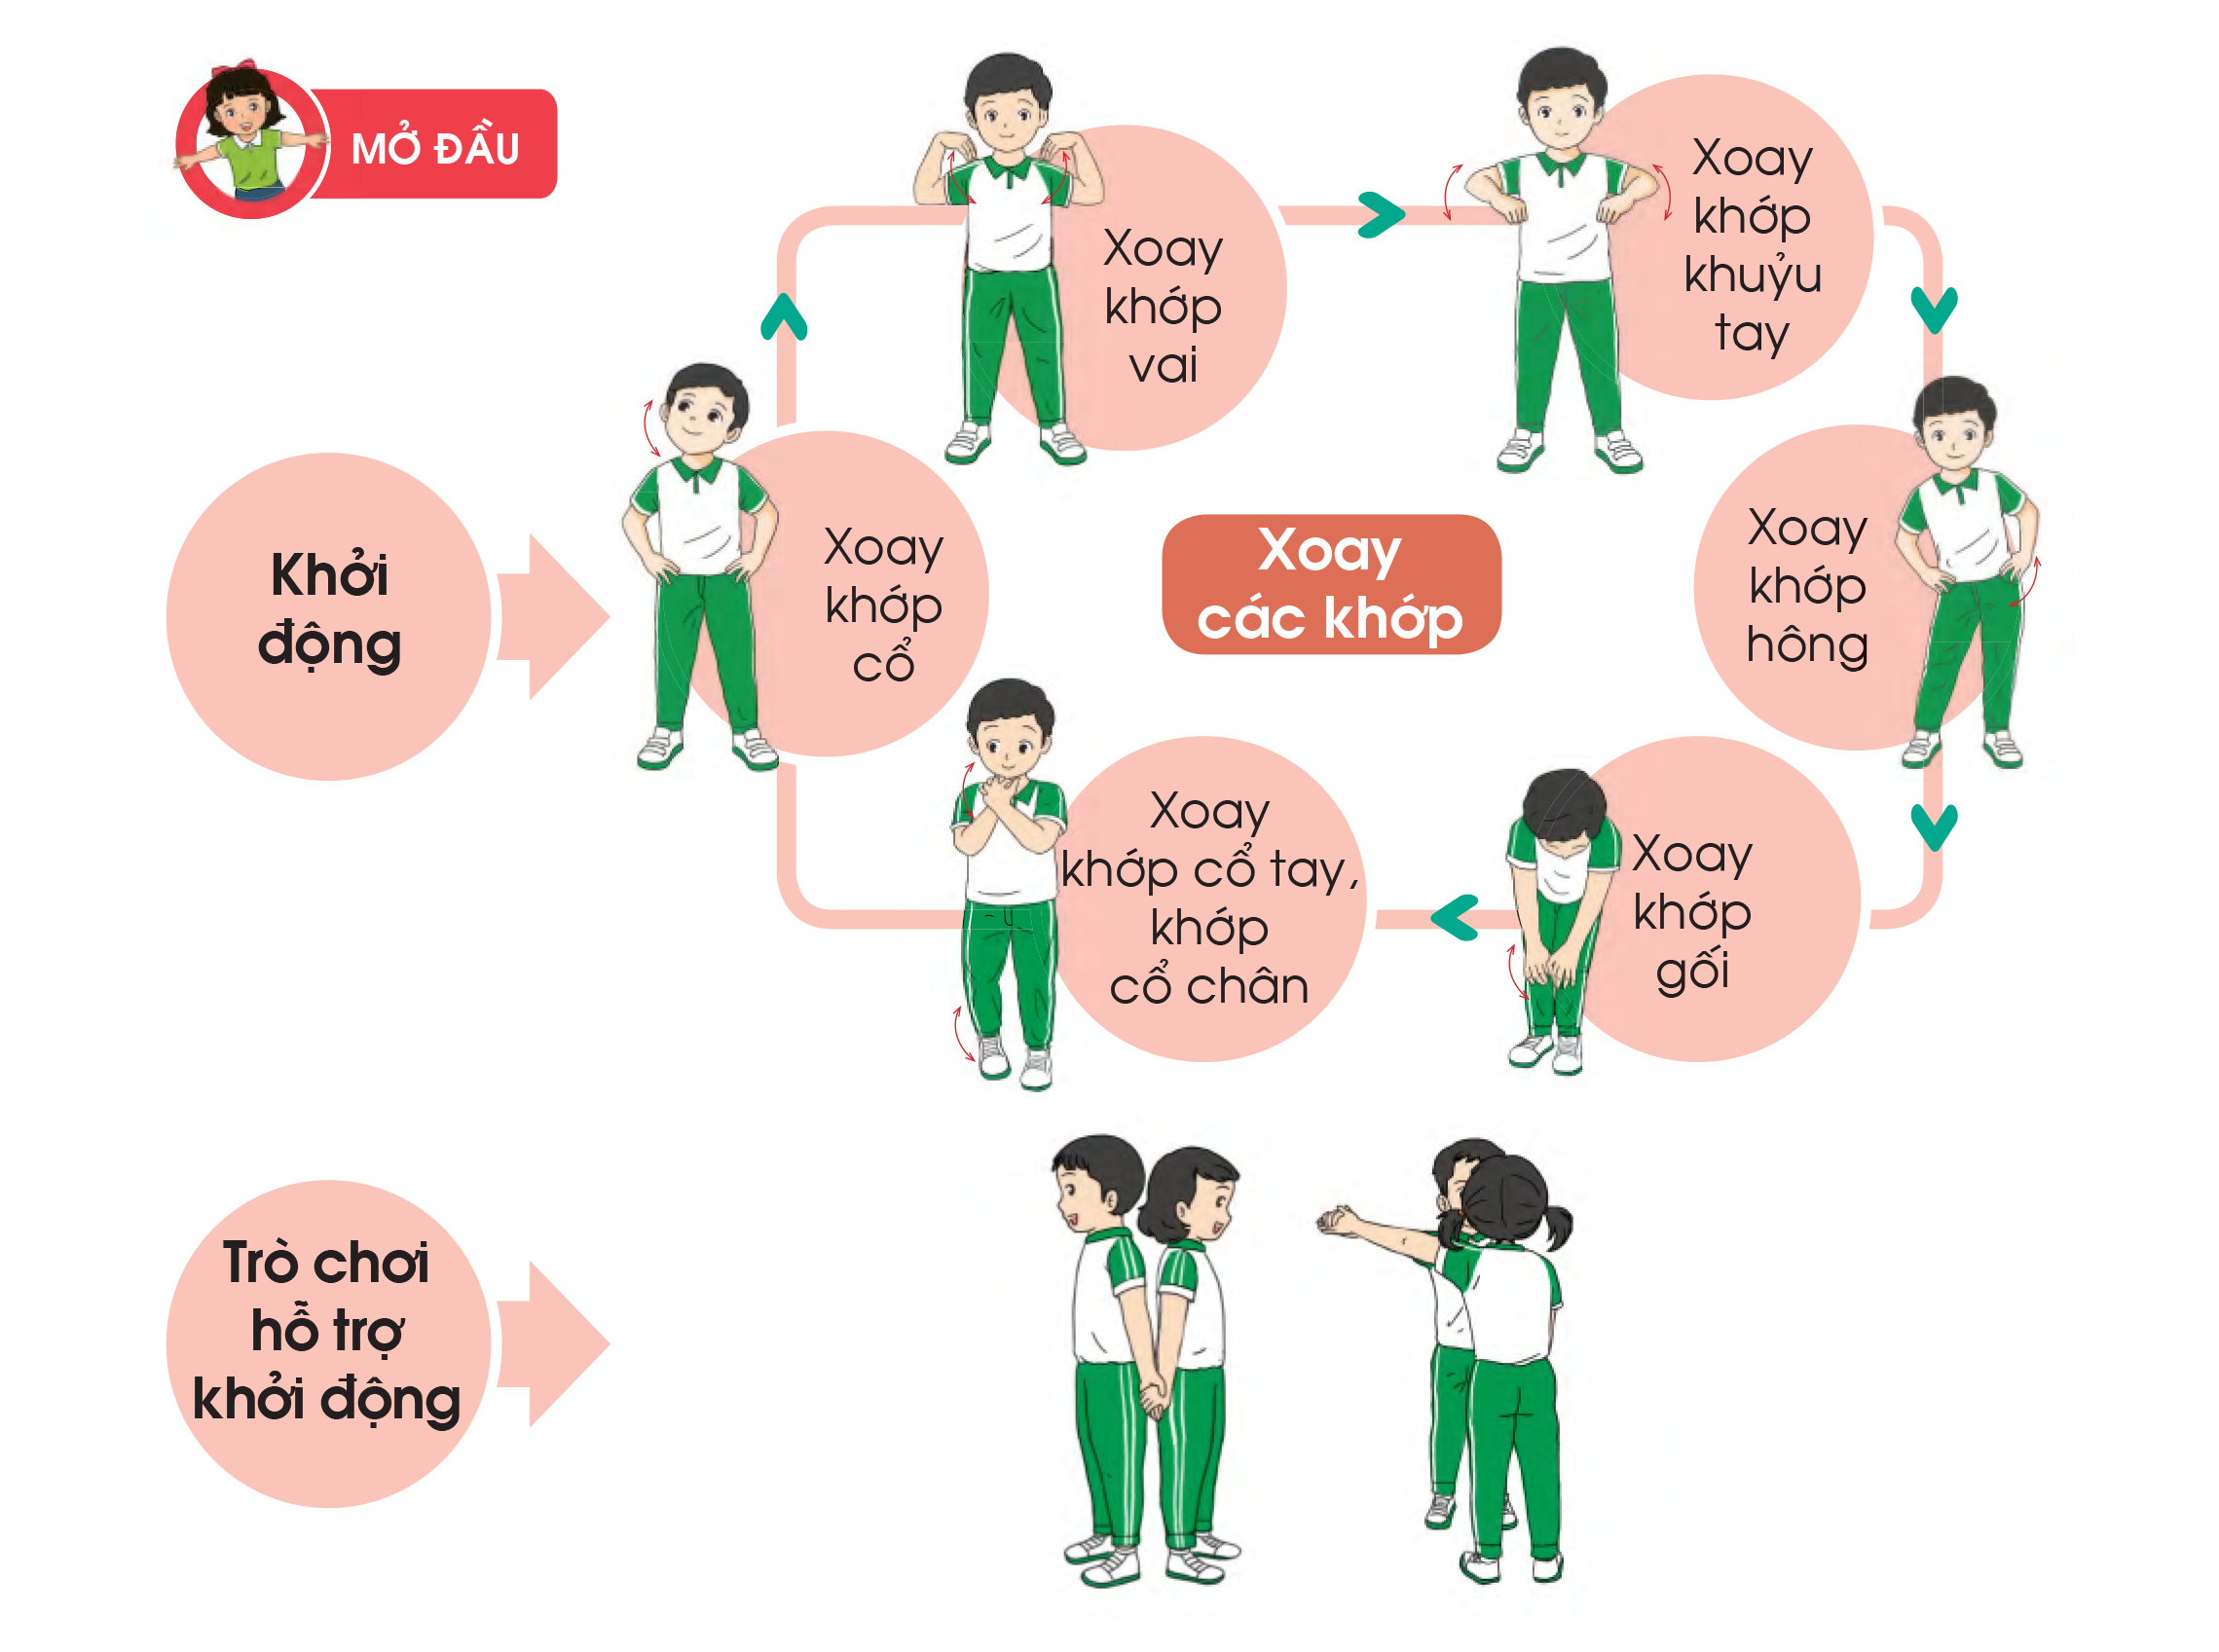

Slide 5
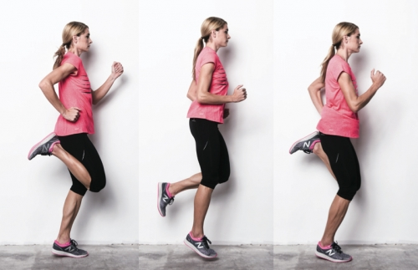
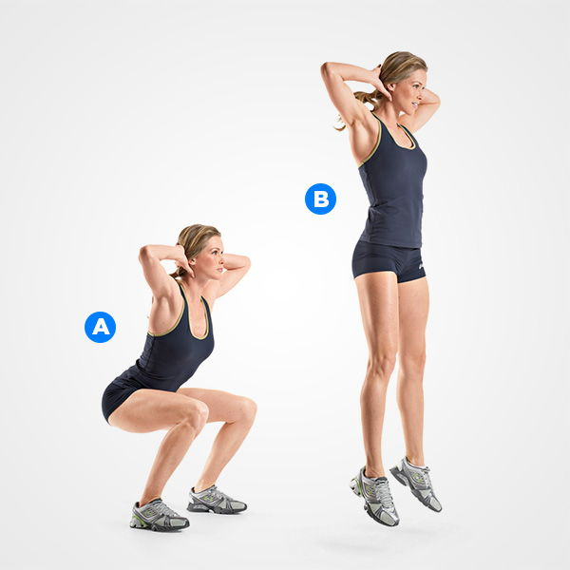
Bài tập vận động nâng cao thể lực cho học sinh
Bài 1 : Thực hiện chạy tại chỗ gót chạm mông
Bài 2 : bật nhảy tại chỗ hai tay sau gáy
Mỗi bài tập thực hiện 20 lần

Slide 6
NỘI DUNG BÀI HỌC
Ôn bài thể dục phát triển chung 8 động tác
8. Điều hòa
7. Nhảy
6. Phối hợp
5. Lưng bụng
4. Nghiêng lườn
3. Chân
2. Tay
1. Vươn thở

Slide 7
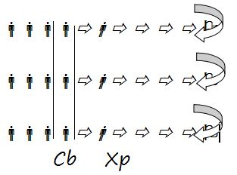
CHƠI TRÒ CHƠI “ NHẢY LÒ CÒ ”
- Học sinh thực hiện bật nhảy trên 1 chân, 1 chân co, hai tay chống hông
- Học sinh xuất phát sẽ nhảy lò cò vòng qua cọc tiêu
- Lần lượt theo thứ tự, đội nào hoàn thành xong trước sẽ dành chiến thắng

Slide 8
VẬN DỤNG HẰNG NGÀY
Mỗi ngày các con thực hiện bài thể dục phát triển chung 3 lần mỗi lần 2x8 nhịp
Khởi động thật kỹ trước buổi tập và thả lỏng hồi tĩnh sau buổi tập
Nghỉ ngơi và vệ sinh sạch sẽ sau giờ tập

Slide 9
THẢ LỎNG

Slide 10
HỆ THỐNG LẠI KIẾN THỨC GIỜ HỌC
Ôn luyện 8 động tác đã học của bài thể dục phát triển chung
Rèn luyên thể lực nâng cao sức khỏe
Biết cách chơi và có thể hướng dẫn người khác chơi được trò chơi
Lưu ý cần thiết để có thể tự luyện tập cũng như tự sửa khi thực hiện sai động tác

